Slide 1
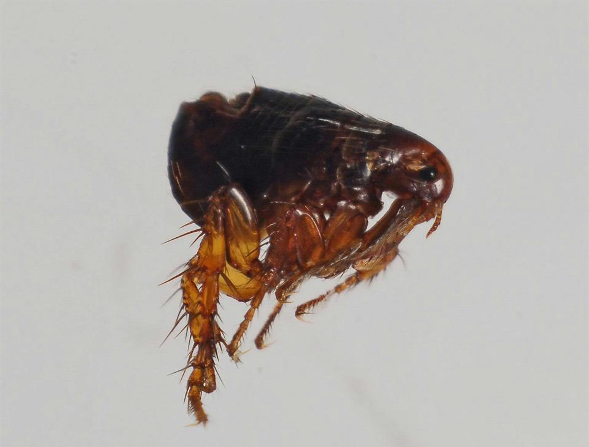
Блохи населенных пунктов
Восточной зоны Ставропольского края в 2007-2018гг.
Белик Л.А.
Будённовское ПЧО ФКУЗ «Дагестанская ПЧС»

Slide 2
Таблица №1
Видовой состав и численность блох в населенных пунктах Восточной зоны Ставропольского края в 2007-2018гг.

Slide 3
Рис. №1 Индекс доминирования блох в населённых пунктах.

Slide 5
Рис.№2 Способность блох к блокообразованию.

Slide 6
        Благодарю за внимание!

